Slide 1
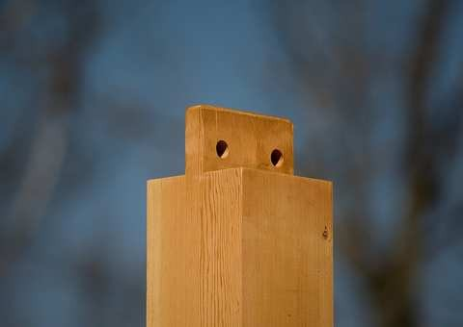
ENSAMBLES,
EMPALMES
y
ACOPLAMIENTOS

Slide 2
ENSAMBLES :
EN
ANGULO
EMPALMES
:
LONGITUDINALES
ACOPLAMIENTOS
:
DE
TESTA
O
CANTO

Slide 3
ENSAMBLES
BASICOS
MEDIA
MADERA
CAJA Y
ESPIGA
COLA
DE
MILANO
A
INGLETE
DE
PALMA
O
ENTALLADURA
CON
BARBILLA
DE
CRUZ

Slide 4
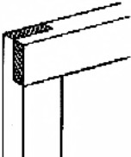
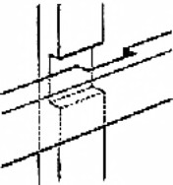
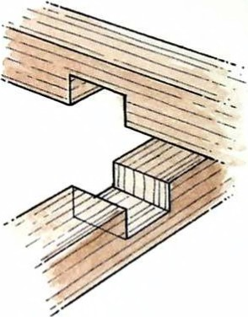
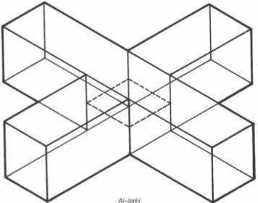
ENSAMBLES
A
MEDIA
MADERA
-
---

Slide 5
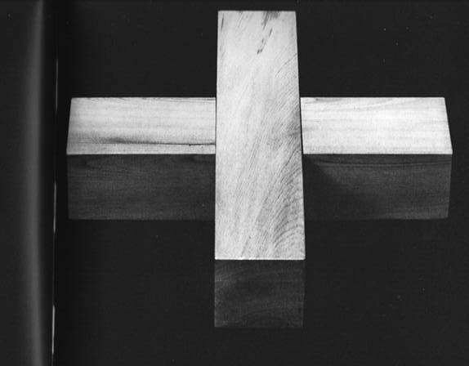
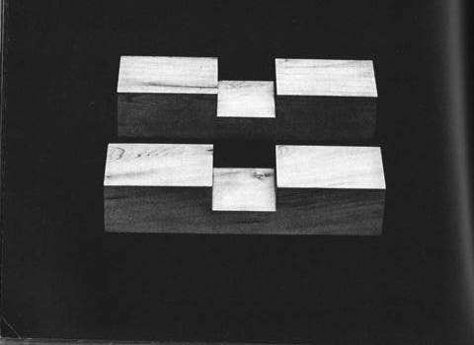
ENSAMBLES A ME IA MADERA

Slide 6
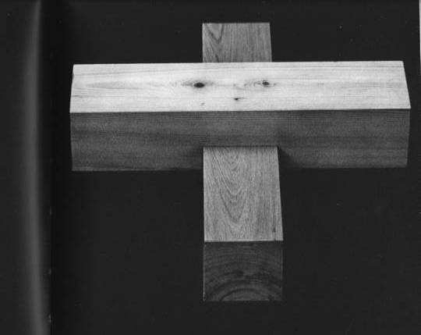
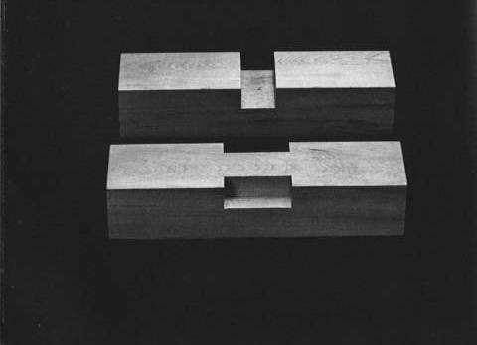
ENSAMBLES A MEDI MADERA CON HORQUILLA

Slide 7
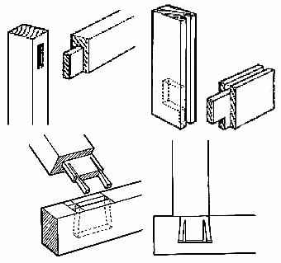
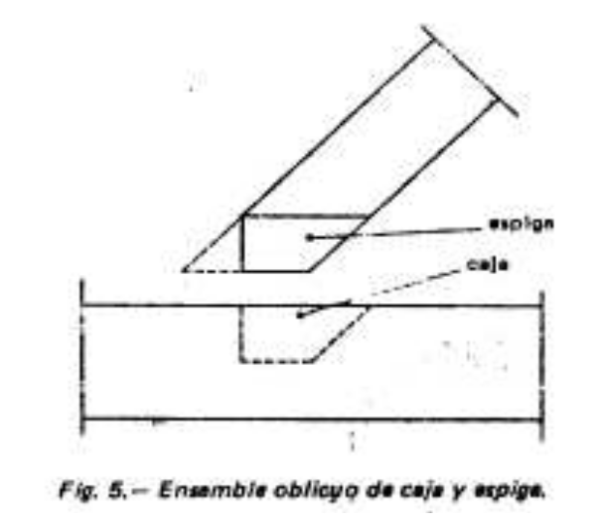
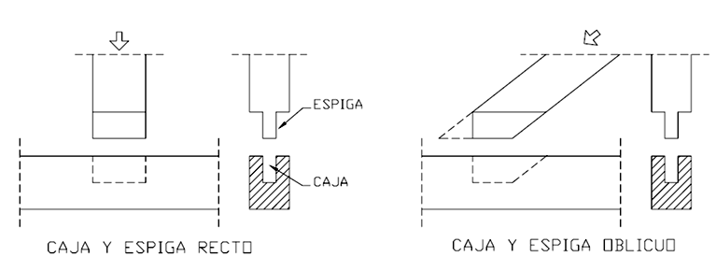
ENSAMBLE
CAJA
Y
ESPIGA

Slide 8
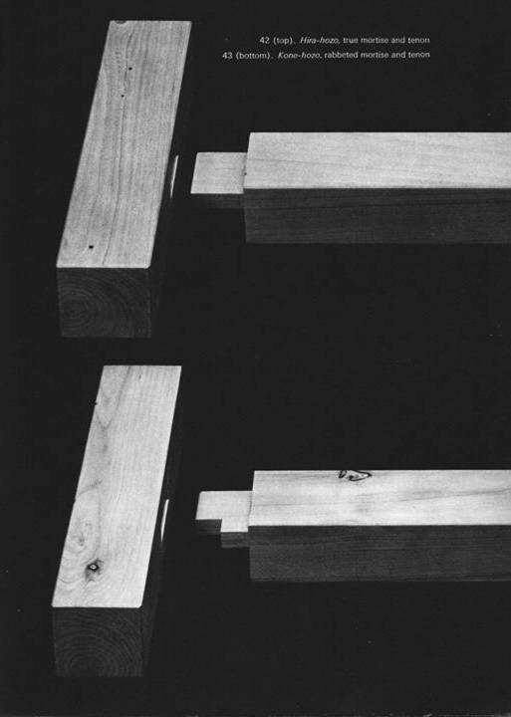
ENSAMBLE CAJA Y ESPIGA

Slide 9
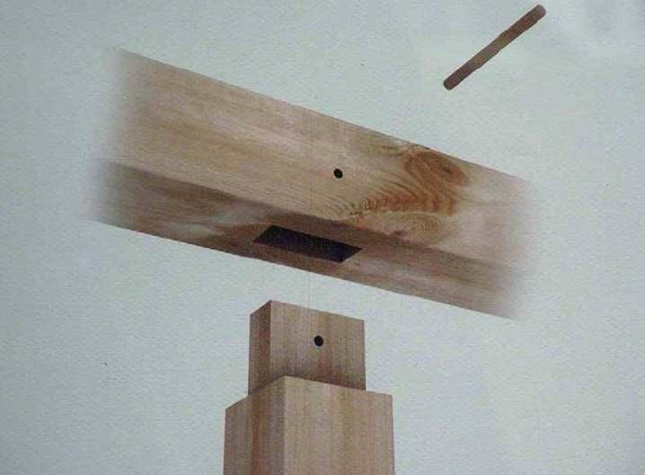
ENSAMBLE
CAJA
Y
ESPIGA
CON
CLAVIJA

Slide 10
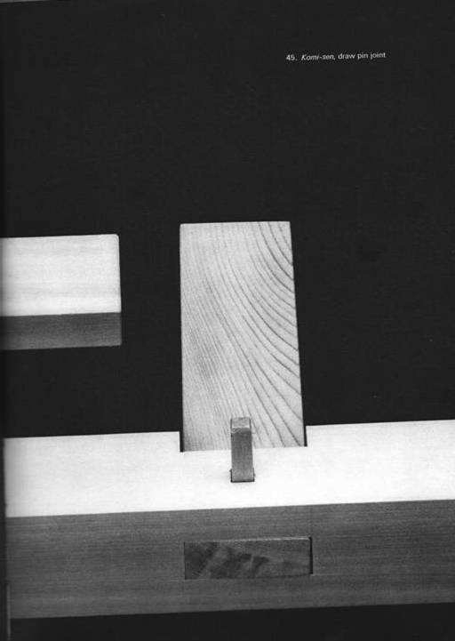
ENSAMBLE CAJA Y ESPIGA CON C AVIJA

Slide 11
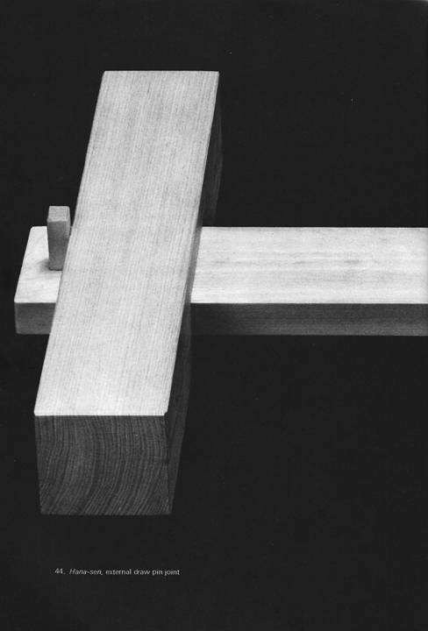
ENSAMBLE CAJA Y ESPIGA CON C ÑA PERPENDIC LAR

Slide 12
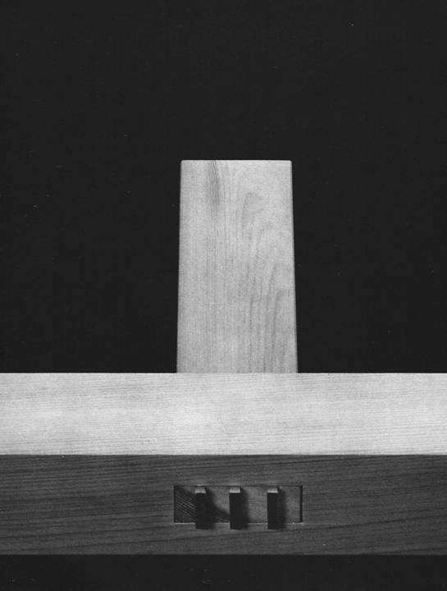
ENSAMBL CAJA Y ESPIGA CON CU AS

Slide 13
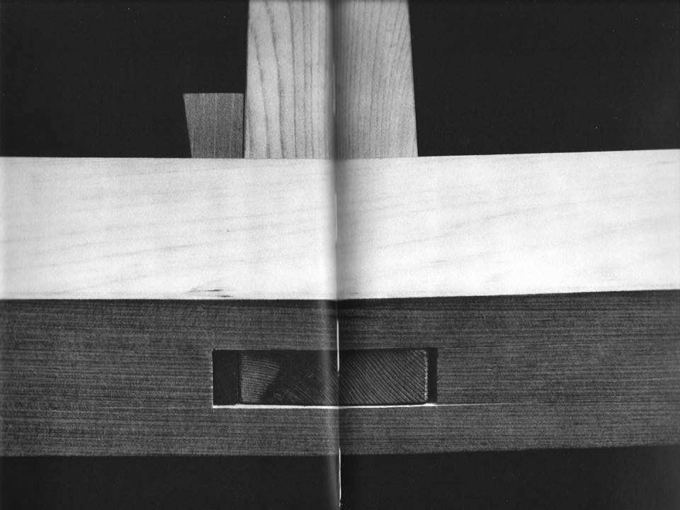
ENSAMBLE
PARALELA
CAJA
Y
ESPIGA
CON
CUÑA

Slide 14
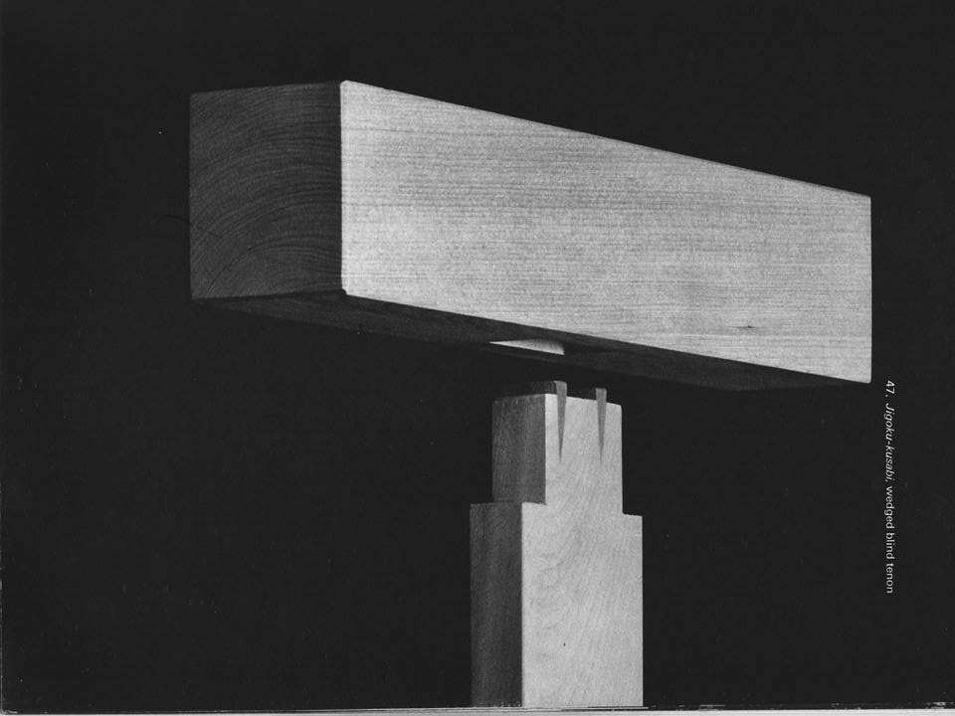
ENSAMBLE
CAJA
Y
ESPIGA
CON
CUÑAS

Slide 15
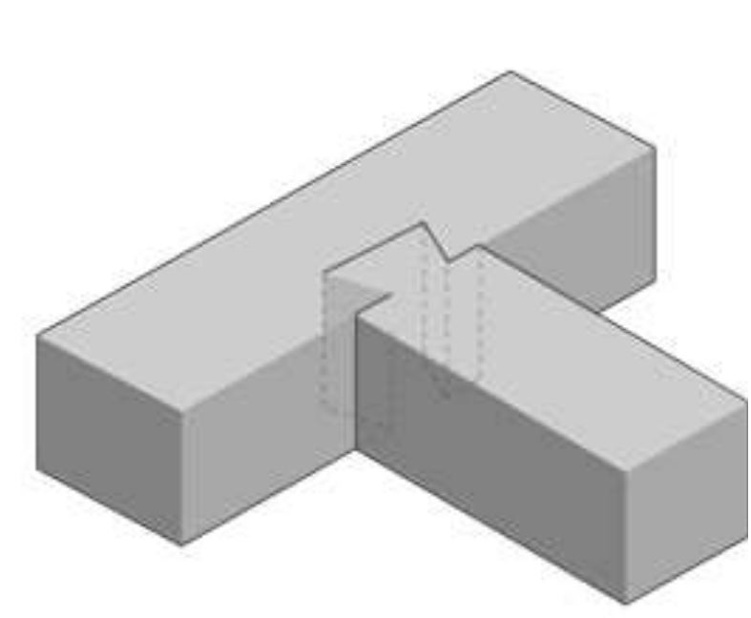
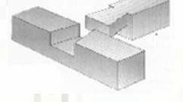
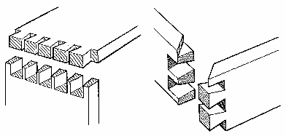
ENSAMBLES
CON
COLA
DE
MILANO

Slide 16
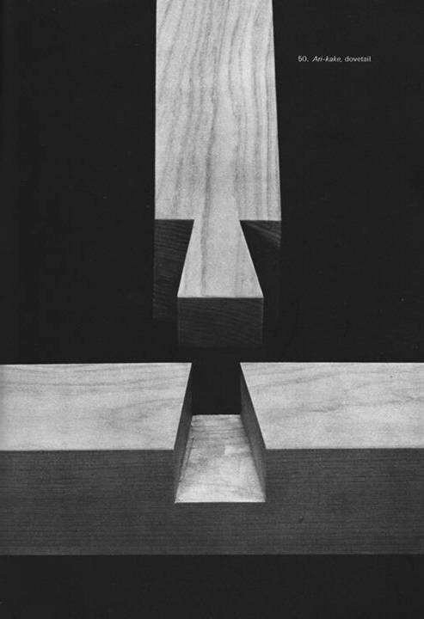
ENSAMBLE CON COLA DE MILAN

Slide 17
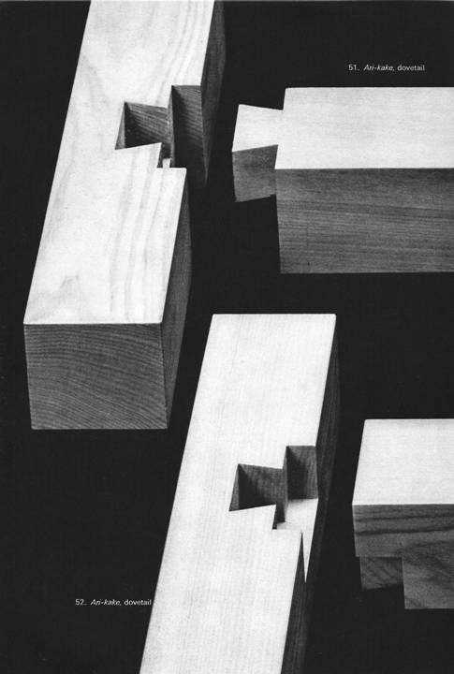
ENSAMBLE CON DOBLE COLA DE MILANO

Slide 18
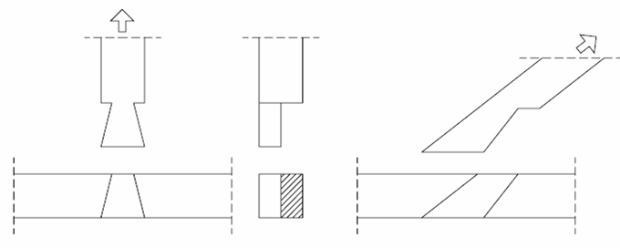
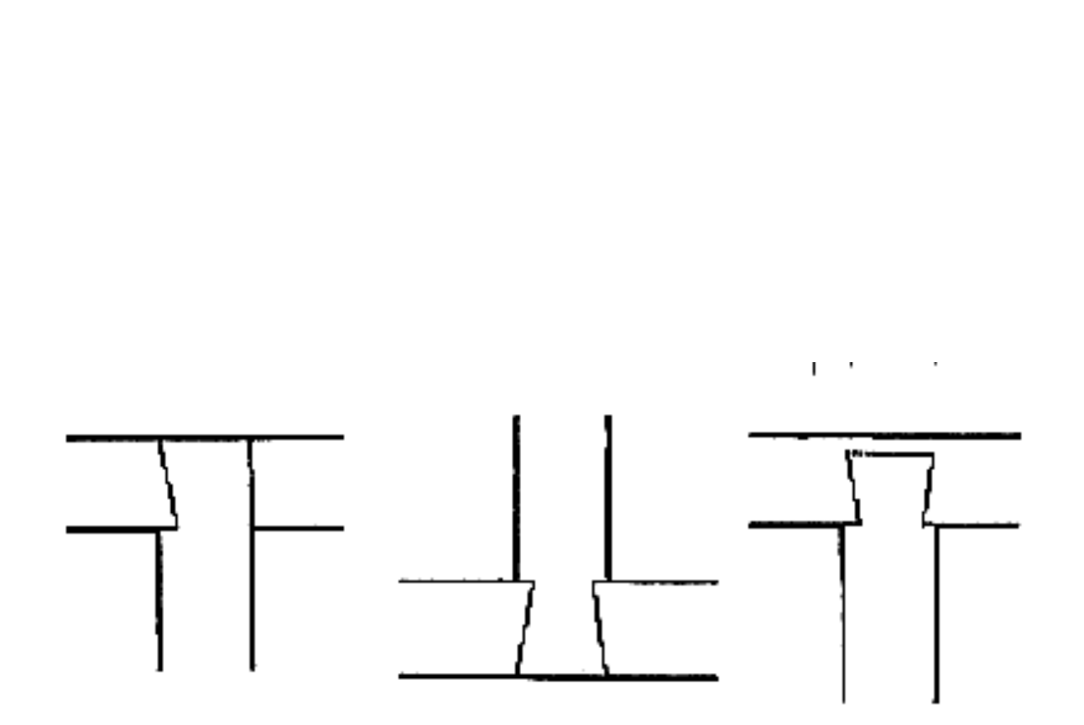
ENSAMBLE
MADERA
COLA
DE
MILANO
A
MEDIA

Slide 19
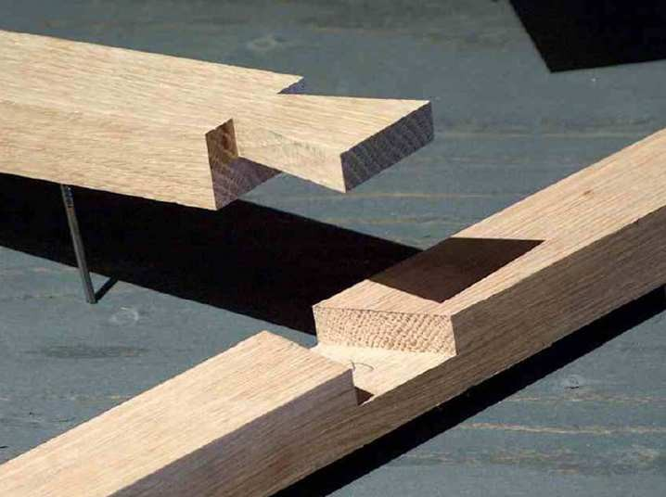
COLA
DE
MILANO
A
MEDIA
MADERA

Slide 20
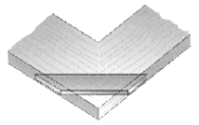
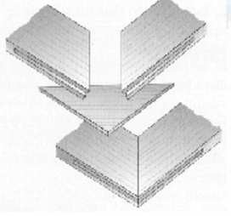
ENSAMBLE
A
INGLETE
CON
LLAVE
ENSAMBLE
A
INGLETE
CON
ESPIGA

Slide 21
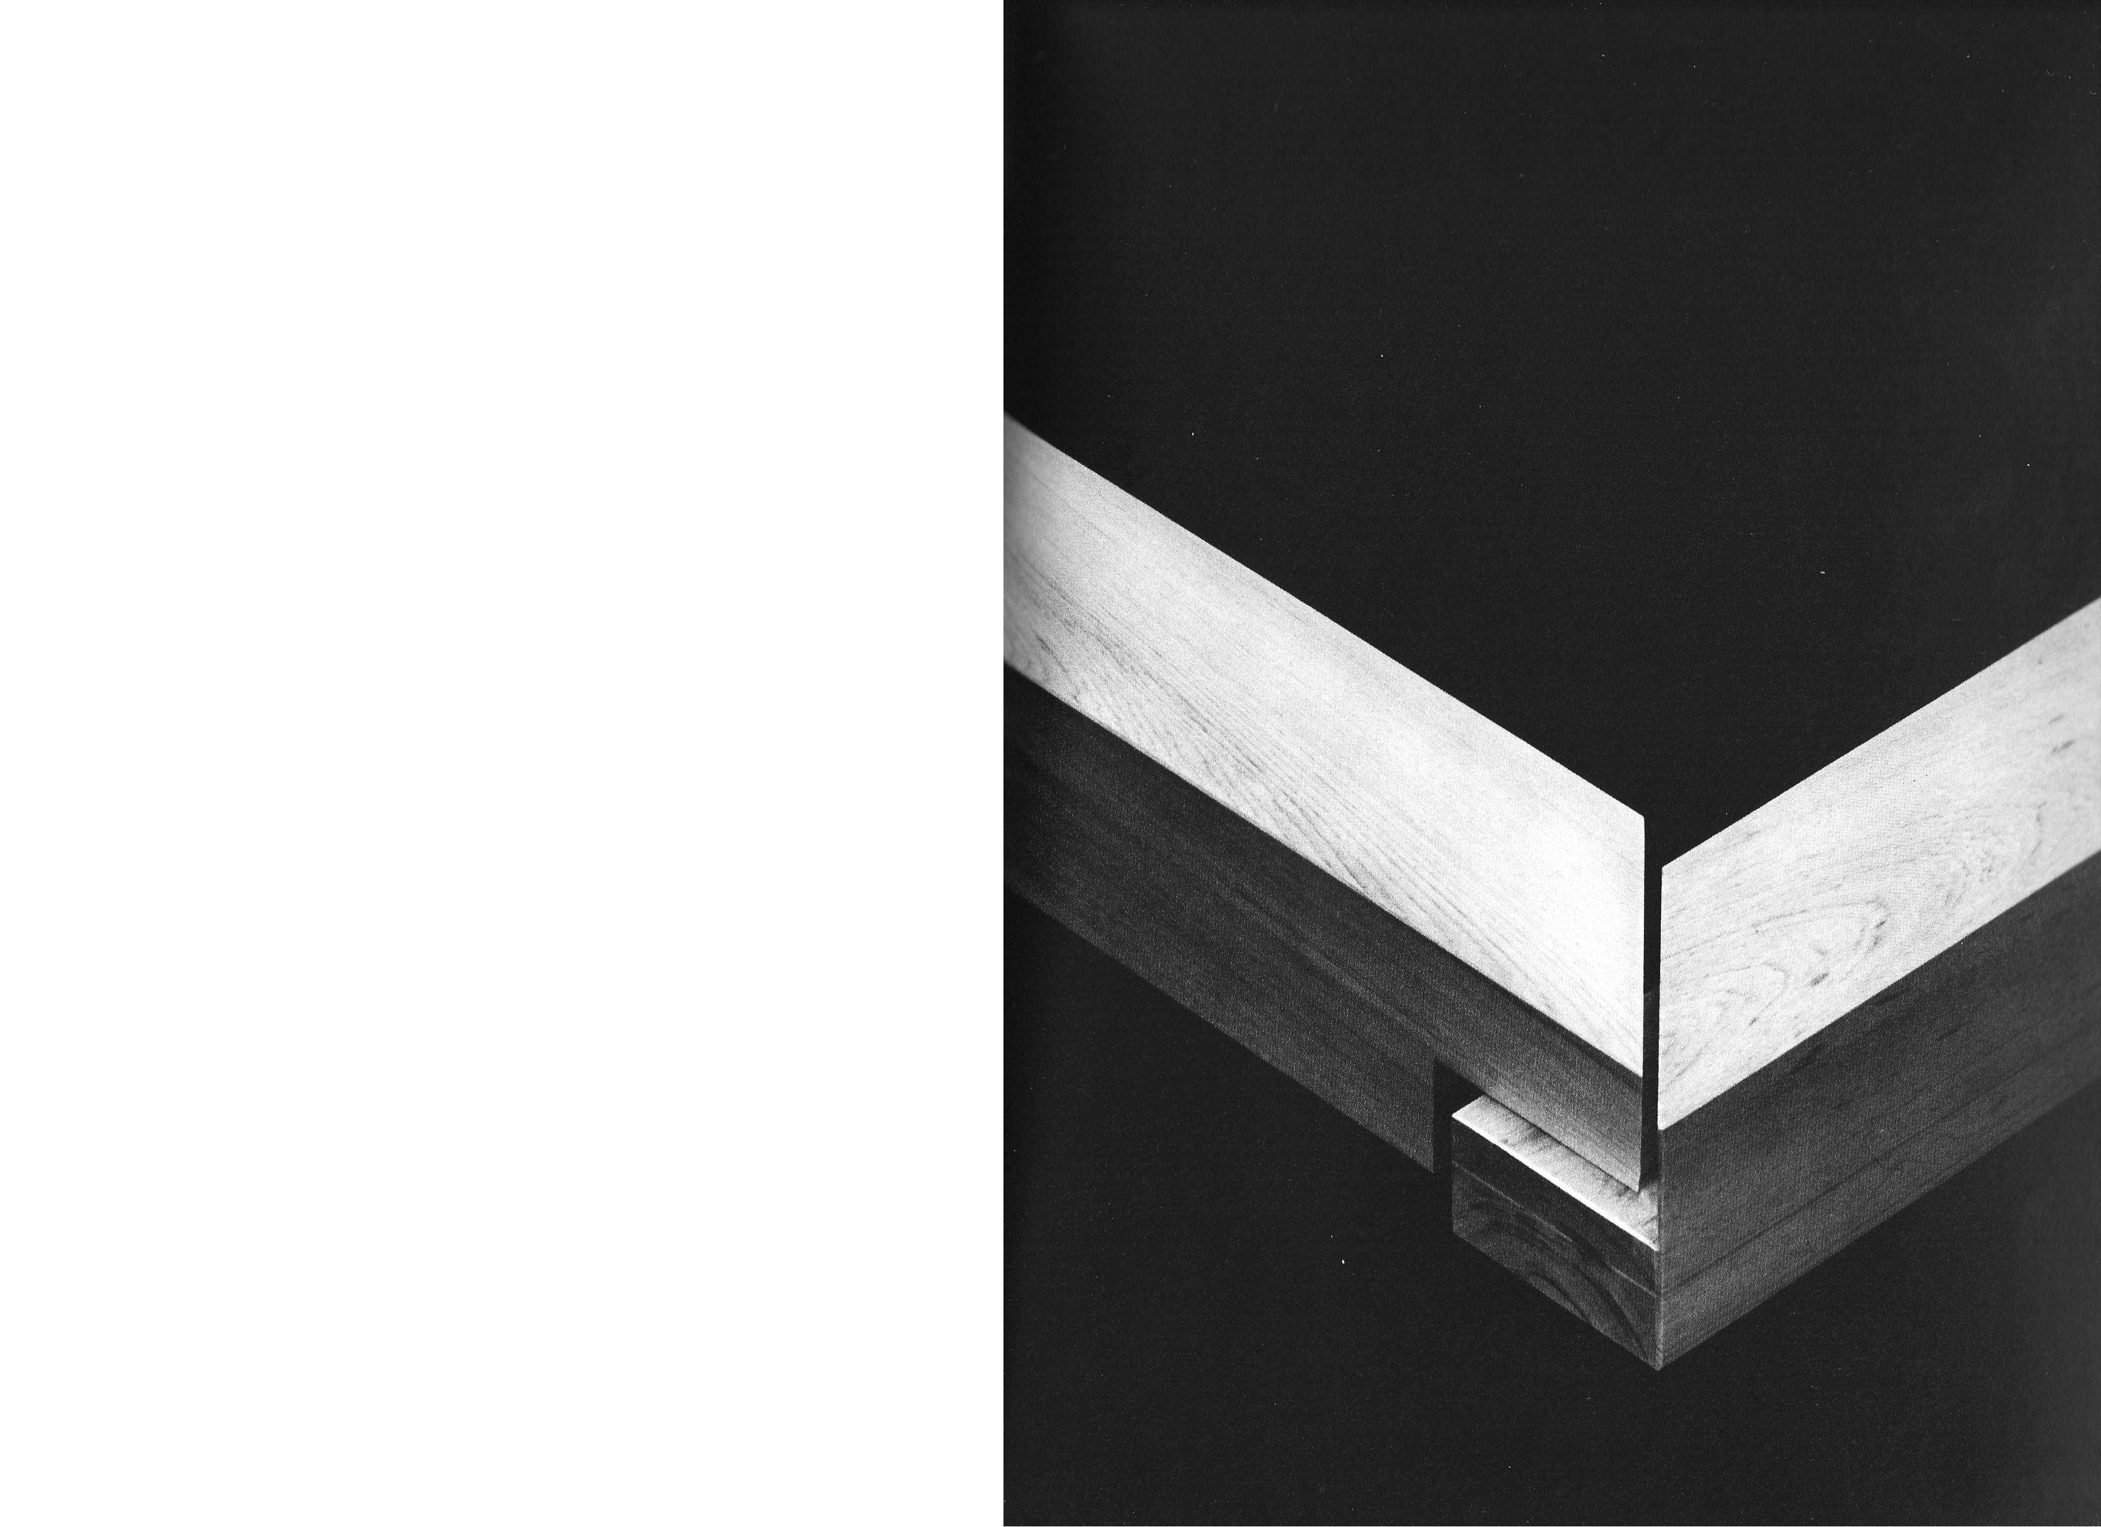
ENSAMBLE A INGLETE MEDIA MADE A

Slide 22
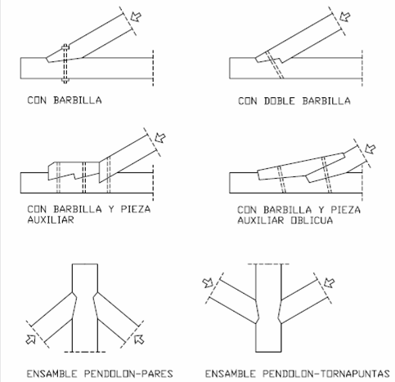
ENSAMBLES
CON
BARBILLA

Slide 23
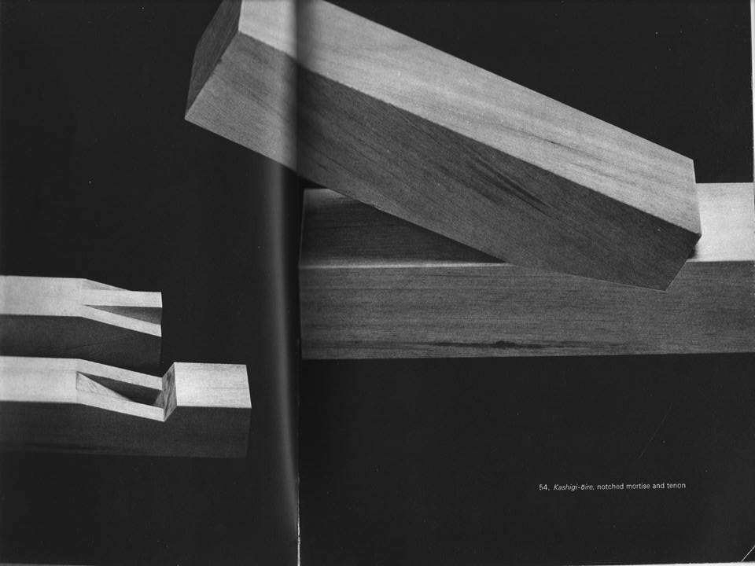
ENSAMBLES
CON
BARBILLA

Slide 24
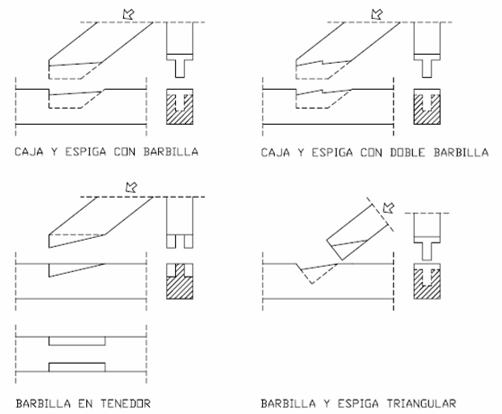
ENSAMBLE
CON
BARBILLA
Y
ESPIGA

Slide 25
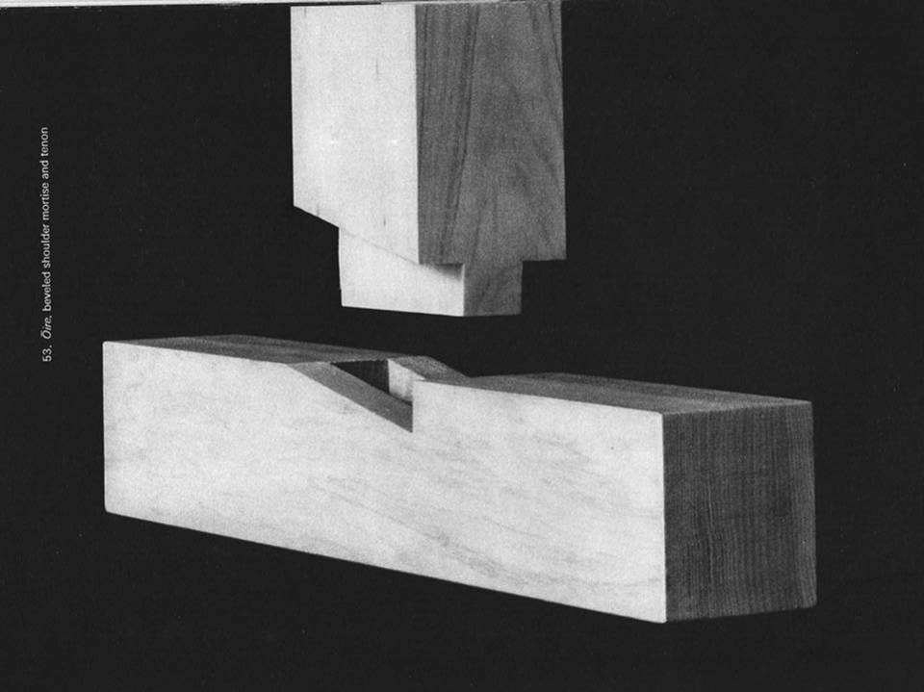
ENSAMBLES
CON
BARBILLA
Y
ESPIGA

Slide 26
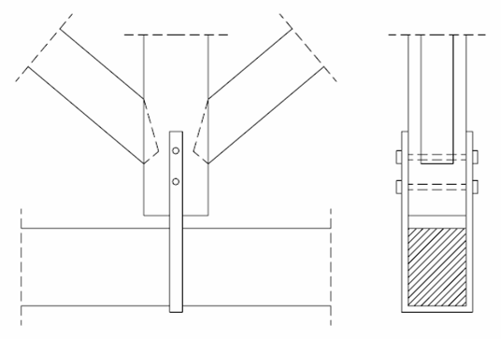
ENSAMBLE
CON
BARBILLA
(USO
EN
CERCHA)

Slide 27
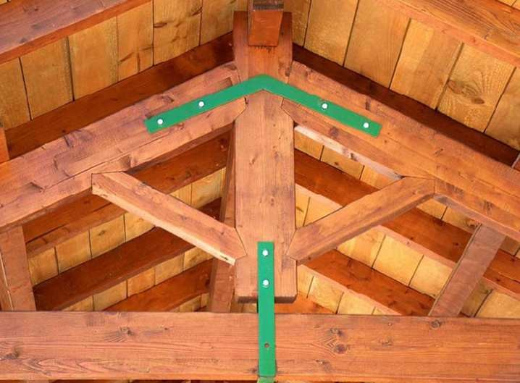
ENSAMBLE
CON
BARBILLA

Slide 28
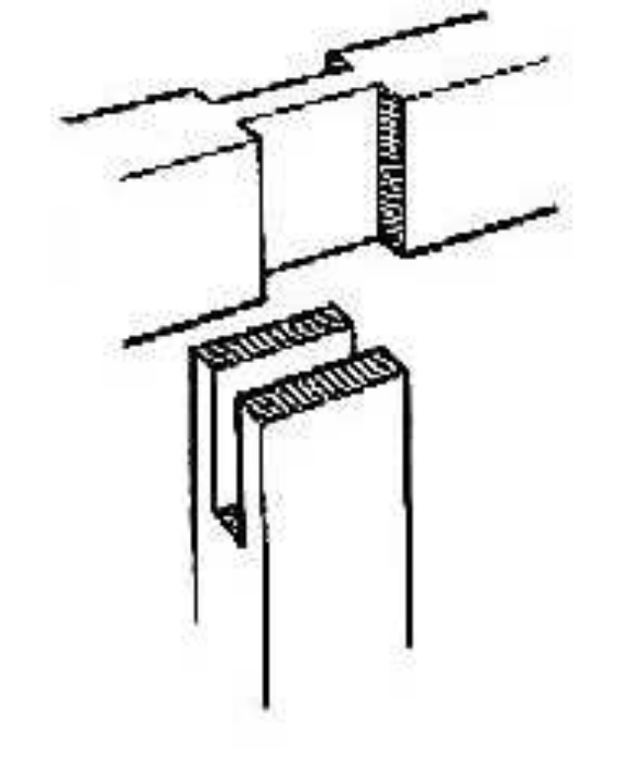
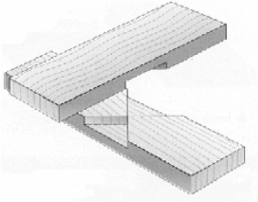
EMPALME
DE
HORQUILLA
ENSAMBLE
EN
CRUZ

Slide 29
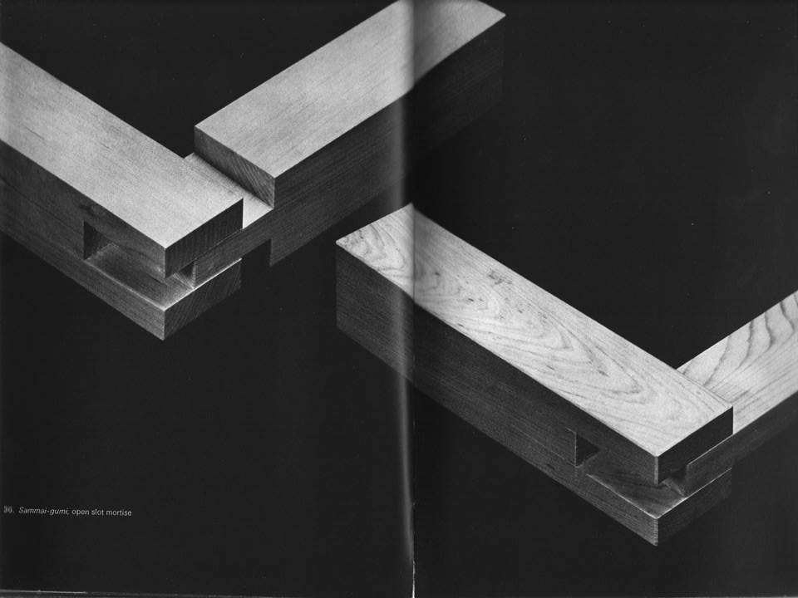
EMPALME
DE
HORQUILLA

Slide 30
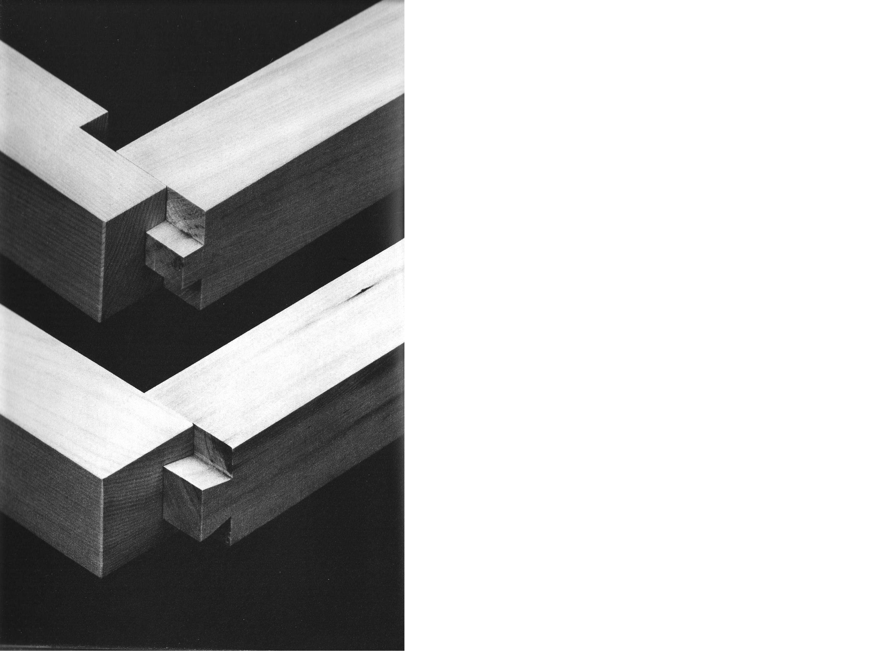
ENSAMBLE OMPUESTO

Slide 31
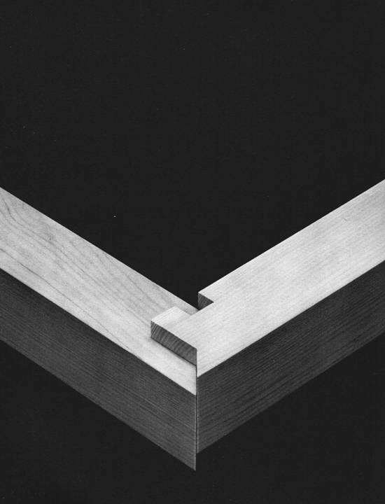
ENSAMBL COMPUESTO

Slide 32
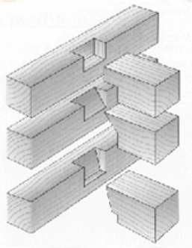
ENSAMBLE
DE
PALMA
O
ENTALLADURA

Slide 33
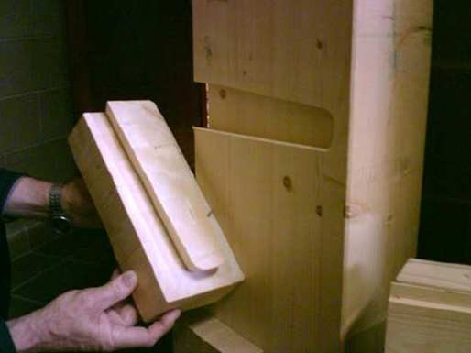
ENTALLADURA
COLA
DE
MILANO
(CT)

Slide 34
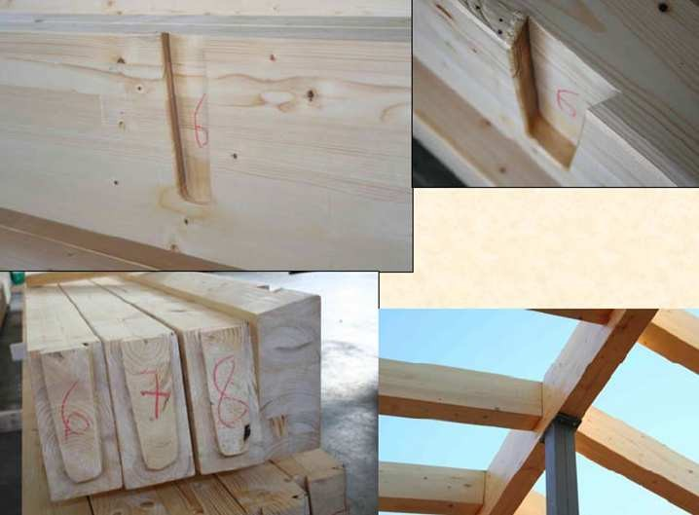
ENTALLADURA
COLA
DE
MILANO
(CT)

Slide 35
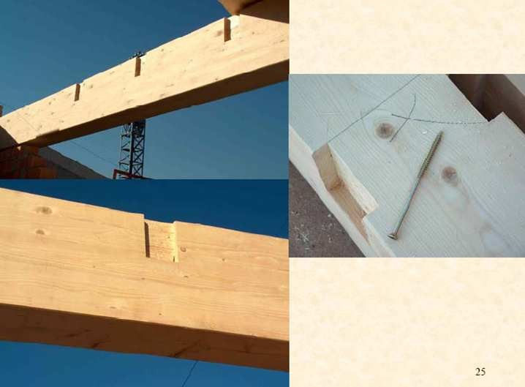
ENTALLADURA
COLA
DE
MILANO
(CT)

Slide 36
EMPALMES
A
MEDIA
MADERA
ESPIGA
CAJA
Y
MACHIEMBRADO
RAYO
CON CON CON
CON
CON
DE
JUPITERÇ
COLA DE
LLAVE DIENTES
MILANO
TESTA
EN
SESGO
ESPIGAS
DE
HORQUILLA
PICO
DE
FLAUTA

Slide 37
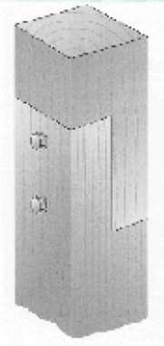
EMPALME
A
MEDIA
MADERA

Slide 38
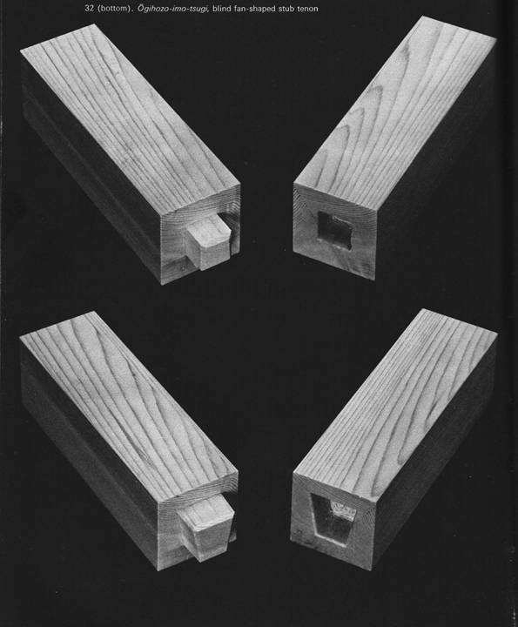
EMPALM CAJA Y ESPIGA

Slide 39
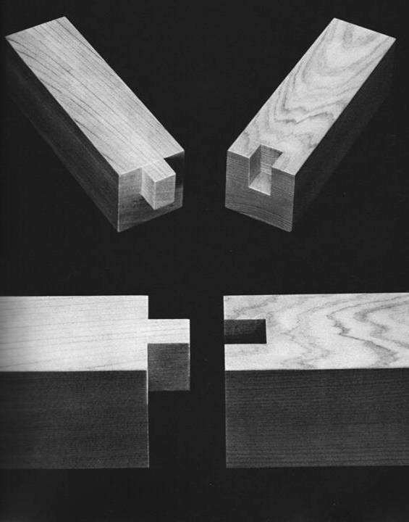
EMPALME CAJA Y ESPIGA (LATERAL)

Slide 40
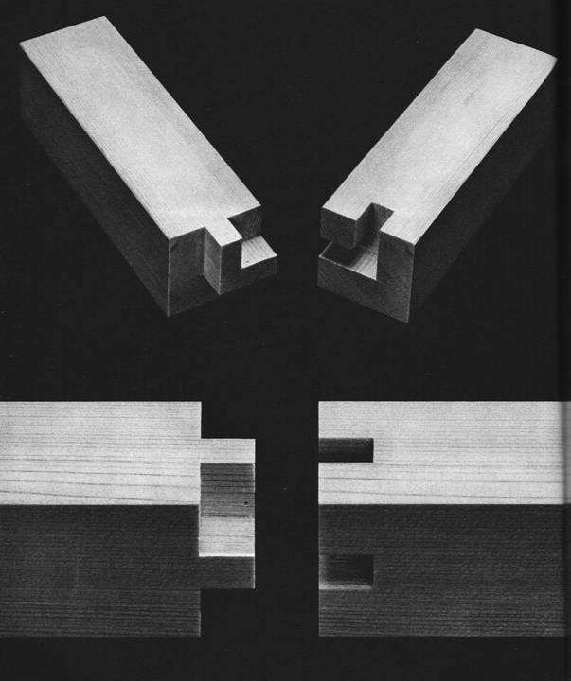
EMPALM CAJA Y ESPIGA COMPUEST

Slide 41
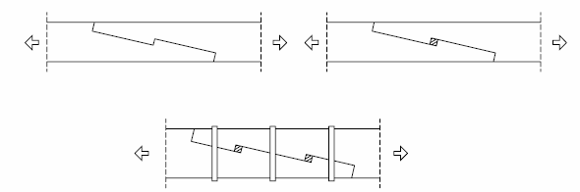


RAYO
DE
JUPITER

Slide 42

RAYO
DE
JUPITER
CON
CLAVIJAS

Slide 43

RAYO
DE
JUPITER
CON
ESPIGA

Slide 44

RAYO
DE
JUPITER
CON
LLAVE

Slide 45

RAYO
DE
JUPITER
CON
ESPIGA

Slide 46

RAYO
DE
JUPITER
CON
ESPIGA
Y
CLAVIJAS

Slide 47

RAYO
DE
JUPITER
CON
ESPIGA
Y
LLAVE

Slide 48

RAYO
DE
JUPITER

Slide 49


EMPALME
CON
COLA
DE
MILANO

Slide 50

DOBLE
COLA
DE
MILANO

Slide 51

MEDIA
MADERA
Y
M/M
COLA
DE
MILANO

Slide 52

PICO
DE
FLAUTA

Slide 53

PICO
DE
FLAUTA
DE
TOPE

Slide 54

PICO
DE
FLAUTA
CON
ESPIGA

Slide 55


Slide 56

EMPALME
CON
LLAVE
COLA
DE
MILANO

Slide 57

EMPALME
CON
LLAVE
COLA
DE
MILANO

Slide 58


EMPALME
CON
DIENTES
EMPALME
CON
TESTA
EN
SESGO

Slide 59

EMPALME
CON
ESPIGA
CUADRADA

Slide 60

EMPALME
CON
LLAVE
(T)

Slide 61

EMPALME
CON
HORQUILLA

Slide 62

EMPALME
CON
HORQUILLA

Slide 63

EMPALME
CON
DOBLE
HORQUILLA
EMPALME
CON
HORQUILLA
Y
CLAVIJA

Slide 64

EMPALME
DE
MEDIA
HORQUILLA

Slide 65

EMPALME DE MACHO
Y
HEMBRA
O
BOCA
DE
PEZ

Slide 66


EMPALME DE MACHO
Y
H
O
BOCA
DE
PEZ

Slide 67

EMPALME
COMPUESTO

Slide 68

EMPALME
COMPUESTO

Slide 69

EMPALME
COMPUESTO

Slide 70

EMPALME
COMPUESTO

Slide 71

EMPALME
COMPUESTO

Slide 72

EMPALME
COMPUESTO

Slide 73

EMPALME
COMPUESTO

Slide 74

EMPALME
COMPUESTO

Slide 75

EMPALME
COMPUESTO

Slide 76

EMPALME
COMPUESTO

Slide 77
ACOPLAMIENTOS
O
JUNTAS
MACHIHEMBRADO
PLANA
GALCEADA
CON
CON CON
LENGÜETA
GALLETA CLAVIJAS

Slide 78


ACOPLAMIENTO
CON
BRIDA
y
LLAVE
ACOPLAMIENTO
GALCEADO

Slide 79


ACOPLAMIENTO
CON
LENGUETA

Slide 80


ACOPLAMIENTO
CON
GALLETA
ACOPLAMIENTO
CON
BISEL
_¡
!_
Scarf Joint
,/
Strai g ht J oi nt
<~-~<
_
.(
¿-- _ _, ¿ _
.?
V-Groove or Bird's Mouth Joint
Shiplap Joint

Slide 81

ACOPLAMIENTO
MACHIHEMBRADO

Slide 82




A2
81
0.15~···
A
A1
A 1
A2
B 1
82
Pilar
Pilar
Viga
Viga
Inferior
Superior
Longitudinal
Transversal

Slide 83


A2
81
1

Slide 84
ENSAMBLES,
EMPALMES
y
ACOPLAMIENTOS

